Slide 1


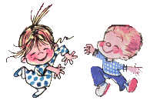
Vamos a jugar
Pequeño-
Mediano-
Grande

Slide 2
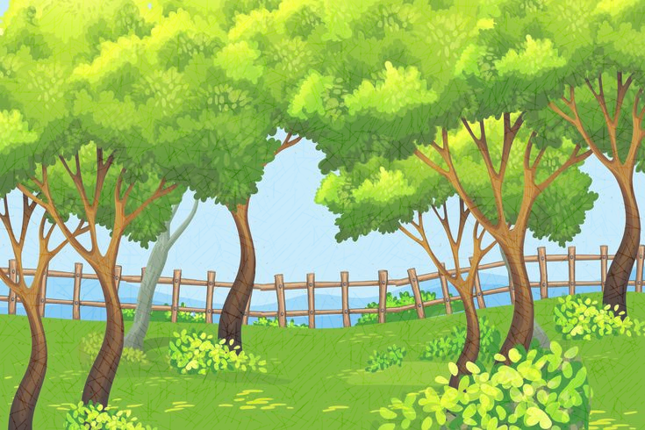
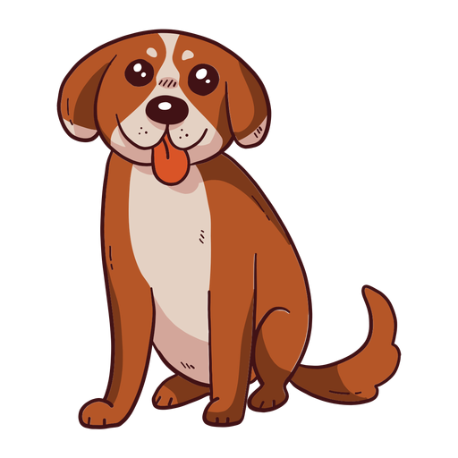
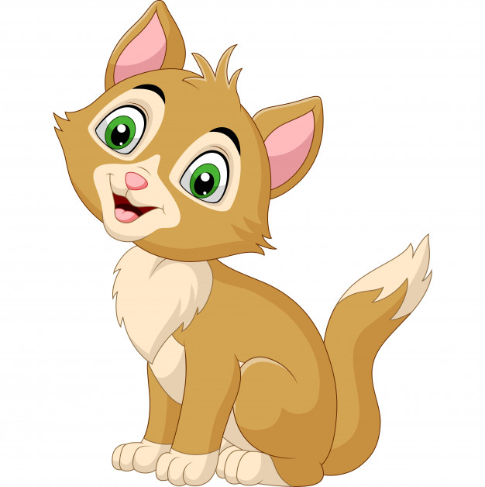
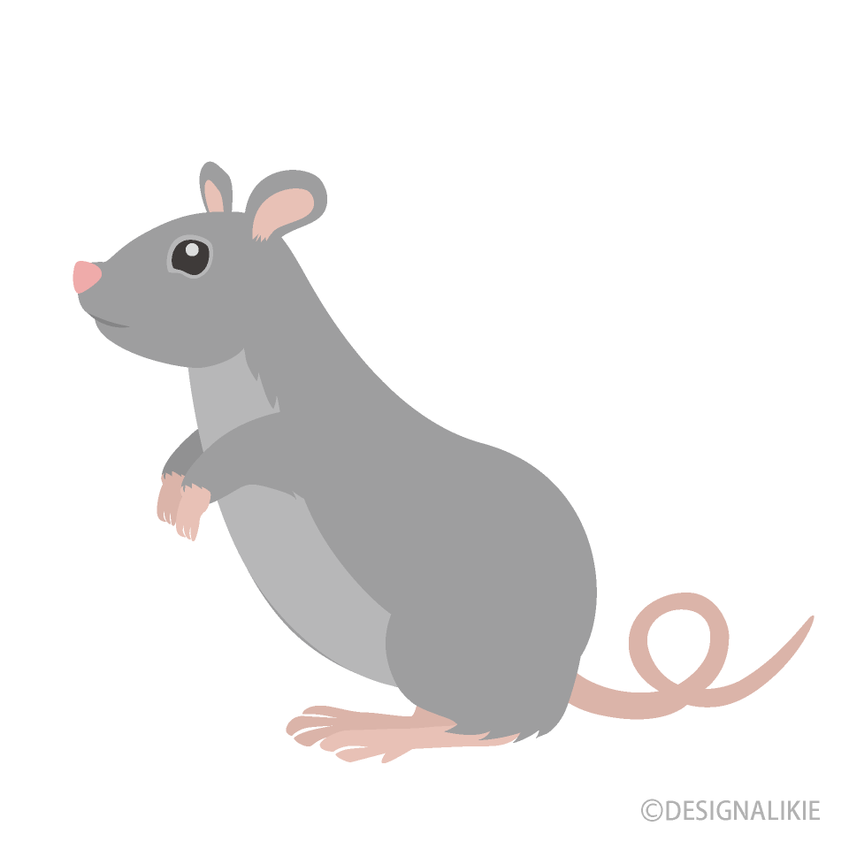

Slide 3
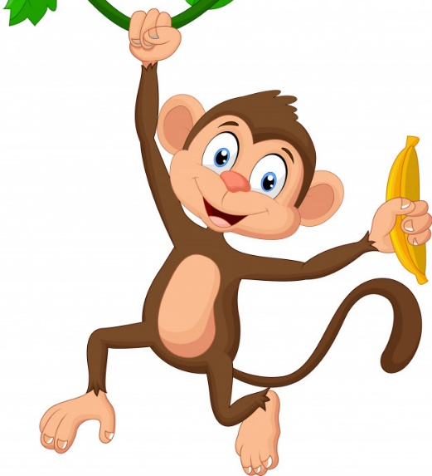
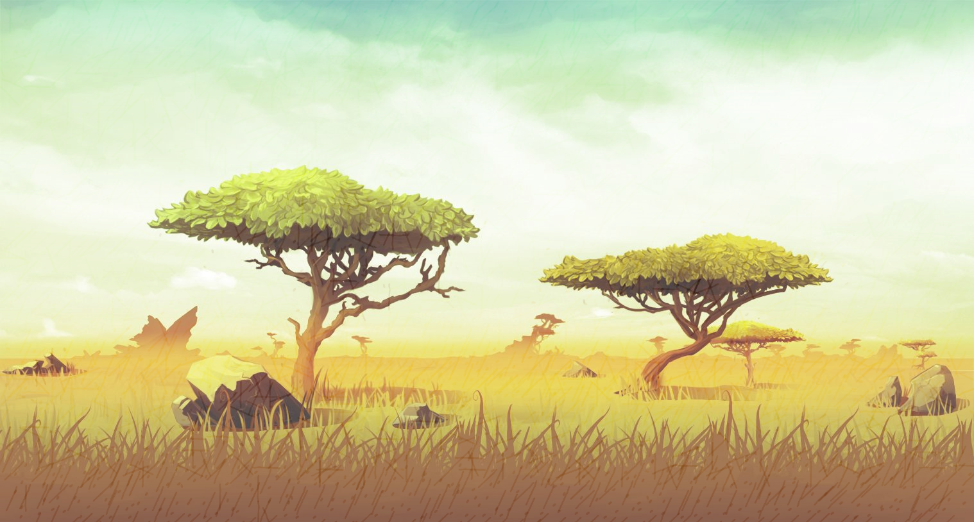
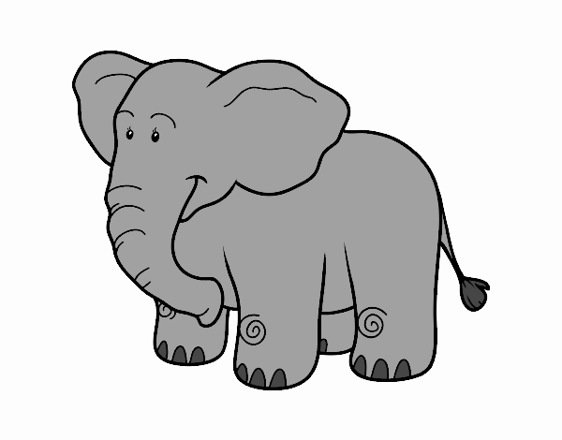
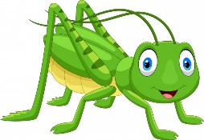

Slide 4
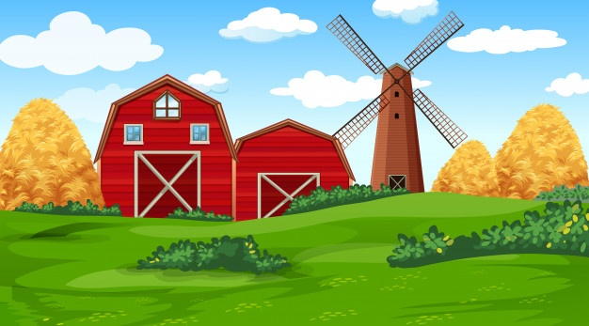
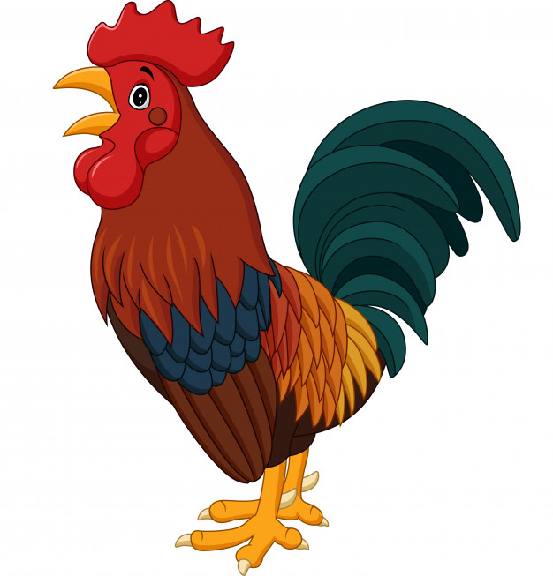
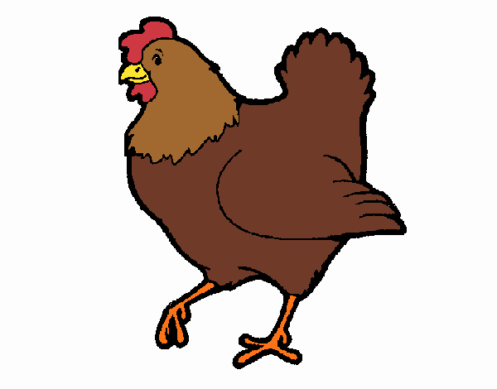
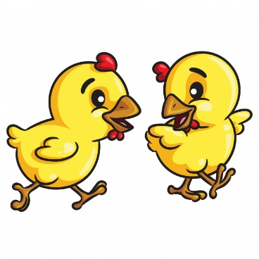

Slide 5

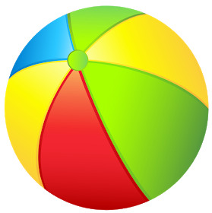

Slide 6
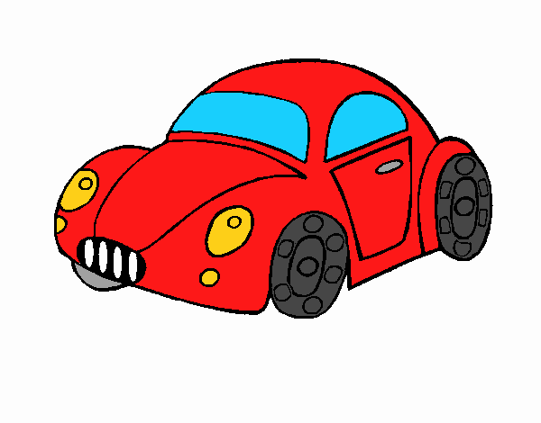
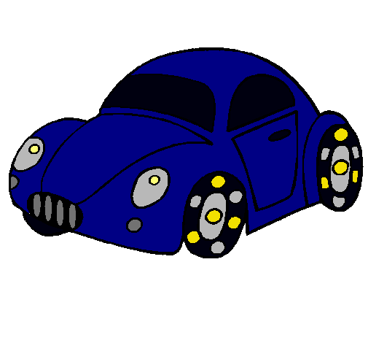
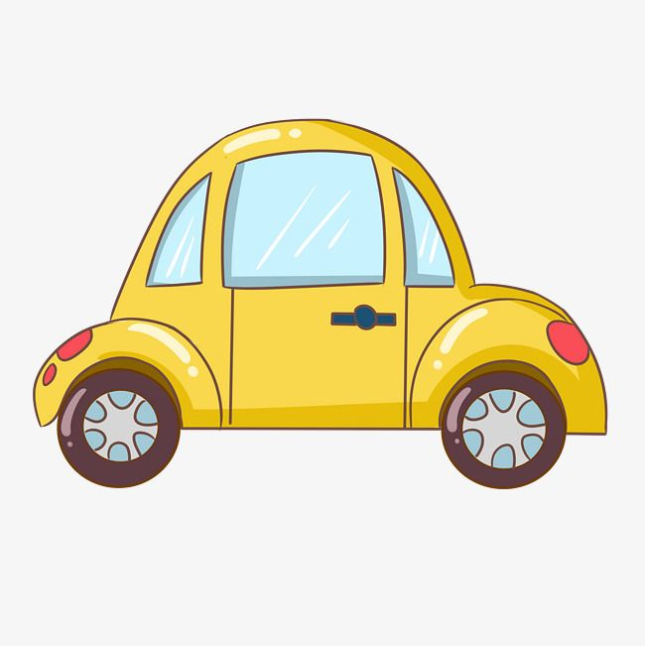

Slide 7
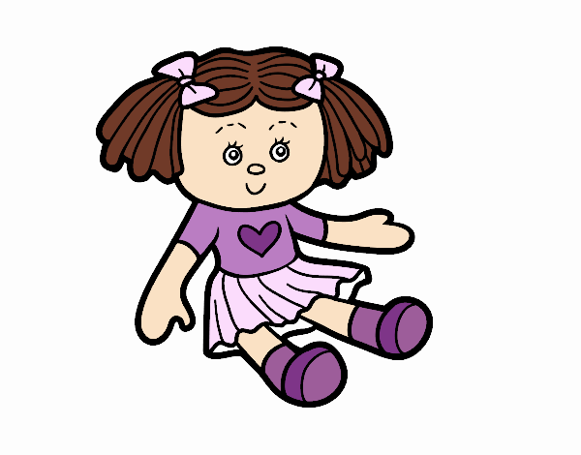
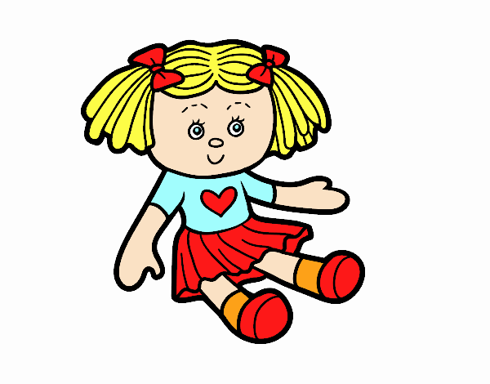
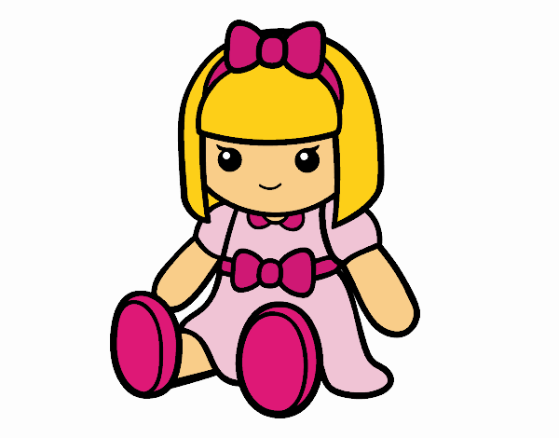

Slide 8
Vamos a jugar con los conceptos
pequeño –mediano- grande

Slide 9

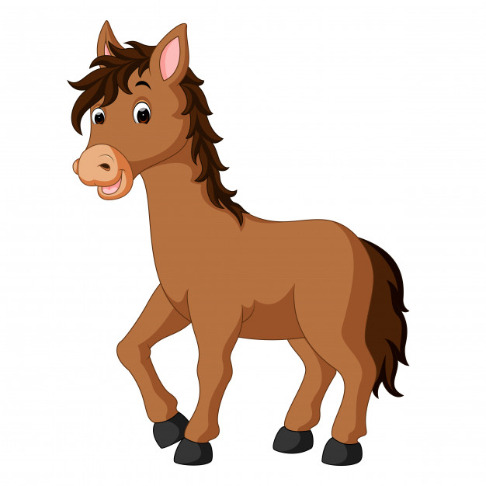
¿Cuál es pequeño?

Slide 10

¡¡¡Muy Bien !!!

Slide 11
¿Cuál es pequeño?

Slide 12
¡¡¡Muy Bien !!!

Slide 13
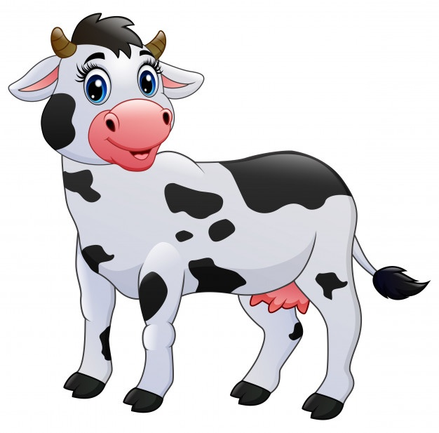

¿Cuál es mediano?

Slide 14
¡¡¡Muy Bien !!!

Slide 15
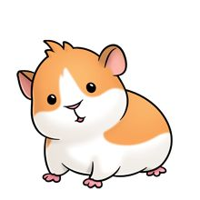
¿Cuál es mediano?

Slide 16
¡¡¡Muy Bien !!!

Slide 17
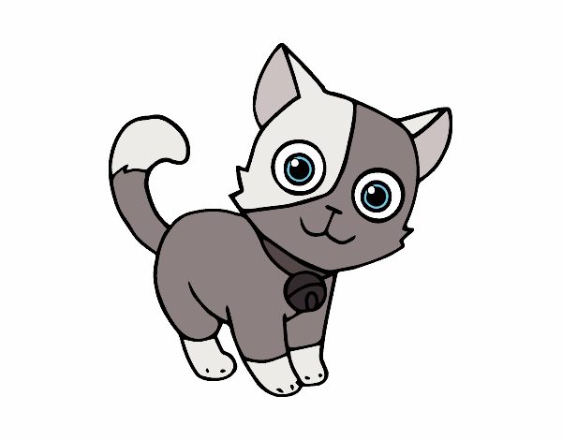
¿Cuál es grande?

Slide 18
¡¡¡Muy Bien !!!

Slide 19
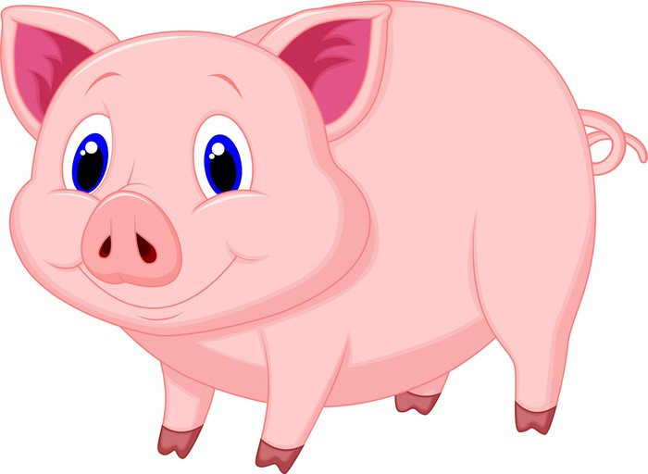

¿Cuál es grande?

Slide 20
¡¡¡Muy Bien !!!

Slide 21


Encuentra el objeto mas pequeño

Slide 22
¡¡¡Muy Bien !!!

Slide 23

Encuentra el objeto mas grande

Slide 24
¡¡¡Muy Bien !!!

Slide 25
